Slide 1
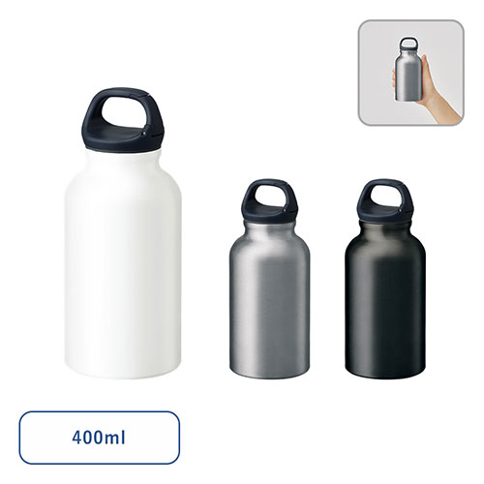
【提案書】
アルミハンギングボトル(M)
特徴
Mサイズ400mlサイズのシンプルでマットな質感が非常にクールなアルミボトルです。キャップ部分がカラビナになっているため、アウトドアでも日常でも持ち歩きやすくてグッドです！
納期
納期スペース
仕様
カラー展開：マットシルバー,マットブラック,マットホワイト
素材：アルミ、PP
サイズ：φ70×163(mm)
容量：400ml
包装：エアパッキン、紙箱
備考：取説付(紙箱面)、食品衛生検査済
お見積
お見積りスペース

